Slide 1

CONSELL GENERAL DE SERVEIS SOCIALS
21 de Febrer de 2022

Slide 2

Consell General de Serveis Socials
Ordre del dia
1. Aprovació de l’Acta de la sessió anterior del Ple del dia 27 de gener de 2020.
2. Informe de la presidenta.
3. Pressupost 2022 i liquidació del pressupost 2021.
4. Informe anual sobre l’estat dels serveis socials 2019 i 2020.
5. Marc d'acció per l'abordatge del sensellarisme.
6. Estat dels treballs per a l’atenció integrada social i sanitària.
7. Contracte-programa 2022-2025, en matèria de serveis socials, per a la coordinació i
col·laboració amb els ens locals.
8. Informacions diverses en l’àmbit de la infància i l’adolescència:
9. Ordre per la qual s'aproven les bases reguladores que han de regir la convocatòria dels premis de recerca i innovació en serveis socials bàsics.
10. Informacions relatives a les polítiques d’habitatge
11. Torn obert de paraules.

Slide 3
1. Aprovació de l’Acta de la sessió anterior
Consell General de Serveis Socials
Febrer 2022

Slide 4
2. Informe de la Presidenta
Consell General de Serveis Socials
Febrer 2022

Slide 5
3. Pressupost 2022
Consell General de Serveis Socials
Febrer 2022

Slide 6
Índex
Pressupost de la Generalitat
Pressupost del Departament de Drets Socials
Principals xifres del pressupost
  Promoció de l’autonomia personal
  Suport a les famílies, inclusió social i lluita contra la pobresa
  Infància, adolescència i joventut
  Habitatge i acció comunitària
Distribució pressupost: Imports destacats.

Slide 7
Pressupost de la Generalitat
Despeses de la generalitat (capítols 1 a 8)
M€
 |  |  | Variació 2022-2020h |  |  |  |  |  |  | 2022 amb PE i FE
 | 2020h | 2022 | Sense NGEU | % s/20h | NGEU | Total | % s/20h | PE (1) | FE (2) | 2022 | Var s/20h | % s/20h
Presidència | 647 | 701 | 54 | 8,4% | - | 54 | 8,4% |  | - | 701 | 54 | 8,4%
Vic. Pol. Digitals i Territori | 1.758 | 2.270 | 212 | 12,1% | 299 | 511 | 29,1% |  | - | 2.270 | 511 | 29,1%
Empresa i Treball | 951 | 1.225 | 74 | 7,8% | 200 | 274 | 28,8% | 8 | - | 1.233 | 282 | 29,6%
Economia i Hisenda | 197 | 184 | -13 | -6,5% | - | -13 | -6,5% | 6 | - | 190 | -7 | -3,4%
Igualtat i Feminismes | 46 | 92 | 45 | 97,7% | 1 | 46 | 99,1% |  | - | 92 | 46 | 99,1%
Acció Ext. I Govern Obert | 74 | 94 | 21 | 27,8% | - | 21 | 27,8% |  | - | 94 | 21 | 27,8%
Educació | 5.672 | 6.556 | 478 | 8,4% | 405 | 884 | 15,6% | 125 | - | 6.681 | 1.009 | 17,8%
Recerca i Universitats | 1.293 | 1.477 | 144 | 11,1% | 40 | 184 | 14,2% | 0 | - | 1.477 | 184 | 14,2%
Acció Climàtica, Alim. i Ag.R | 877 | 1.178 | 151 | 17,2% | 149 | 300 | 34,2% |  | - | 1.178 | 300 | 34,2%
Salut | 9.715 | 10.614 | 580 | 6,0% | 319 | 899 | 9,3% | 57 | 500 | 11.171 | 1.456 | 15,0%
Interior | 1.468 | 1.599 | 132 | 9,0% | - | 132 | 9,0% | 0 | - | 1.600 | 132 | 9,0%
Drets Socials | 2.964 | 3.861 | 264 | 8,9% | 633 | 897 | 30,3% | 8 | - | 3.869 | 905 | 30,5%
Cultura | 300 | 385 | 73 | 24,5% | 12 | 85 | 28,4% |  | - | 385 | 85 | 28,4%
Justícia | 1.049 | 1.092 | 43 | 4,1% | - | 43 | 4,1% |  | - | 1.092 | 43 | 4,1%
Subtotal Departaments | 27.010 | 31.327 | 2.259 | 8,4% | 2.058 | 4.317 | 16,0% | 205 | 500 | 32.032 | 5.022 | 18,6%
Fons no dept. i Òrg. superiors | 4.632 | 6.175 | 1.458 | 31,5% | 85 | 1.543 | 33,3% | -205 | -500 | 5.470 | 838 | 18,1%
Interessos | 879 | 637 | -242 | -27,5% | - | -242 | -27,5% | - | - | 637 | -242 | -27,5%
Total | 32.521 | 38.139 | 3.475 | 10,7% | 2.142 | 5.618 | 17,3% | 0 | 0 | 38.139 | 5.618 | 17,3%
Programes extraordinaris de personal. Fons no departamentals DD11 Fons extraordinaris per a Salut COVID-19. Fons no departamentals DD10

Slide 8
Pressupost de la Generalitat
Despeses de la generalitat (capítols 1 a 7 i 8 no financer no finalista)
M€
 | 2020h | 2022 | Variació 2022/2020 | %Variació 2022/2020 | % sobre total
Presidència | 647 | 701 | 54 | 8% | 1,84%
Vic. Pol. Digitals i Territori | 1.758 | 2.270 | 512 | 29% | 5,95%
Empresa i Treball | 951 | 1.225 | 274 | 29% | 3,21%
Economia i Hisenda | 197 | 184 | -13 | -7% | 0,48%
Igualtat i Feminismes | 46 | 92 | 46 | 100% | 0,24%
Acció Ext. I Govern Obert | 74 | 94 | 20 | 27% | 0,25%
Educació | 5.672 | 6.556 | 884 | 16% | 17,19%
Recerca i Universitats | 1.293 | 1.477 | 184 | 14% | 3,87%
Acció Climàtica, Alim. i Ag.R | 877 | 1.178 | 301 | 34% | 3,09%
Salut | 9.715 | 10.614 | 899 | 9% | 27,83%
Interior | 1.468 | 1.599 | 131 | 9% | 4,19%
Drets Socials | 2.964 | 3.861 | 897 | 30% | 10,12%
Cultura | 300 | 385 | 85 | 28% | 1,01%
Justícia | 1.049 | 1.092 | 43 | 4% | 2,86%
Subtotal Departaments | 27.010 | 31.327 | 4.317 | 16%
Fons no dept. i Òrg. superiors | 4.632 | 6.175 | 1.543 | 33% | 16,19%
Interessos | 879 | 637 | -242 | -28% | 1,67%
Total | 32.521 | 38.139 | 5.618 | 17%
Drets Socials, 3er Departament en pressupost del Govern
Font: Departament de Drets Socials

Slide 9
Pressupost del Departament de Drets Socials
Despeses per unitats (pressupost no consolidat)
 | 2020h (1) | 2022 | Variació 2022/20 | % Variació 2022/20
Gabinet Consellera i Secretaria General | 346.759.287,59 € | 566.172.613,84 € | 219.413.326,25 € | 63%
DG de Prestacions Socials | 955.884.972,00 € | 1.026.846.318,75 € | 70.961.346,75 € | 7%
Secretaria d'Infància Adolescència i Joventut | 0,00 € | 21.114.041,26 € | 21.114.041,26 € | 100%
DG d'Atenció a la Infància i l'Adolescència | 289.687.464,79 € | 345.428.916,56 € | 55.741.451,77 € | 19%
DG de Joventut | 20.014.637,31 € | 24.885.461,31 € | 4.870.824,00 € | 24%
Secretaria d'Afers Socials i Famílies | 5.225.244,28 € | 5.225.244,28 € | 0,00 € | 0%
DG de l'Autonomia Personal i la Discapacitat | 923.227.044,68 € | 144.577.037,27 € | -778.650.007,41 € | -84%
DG de Provisió de Serveis | 0,00 € | 862.076.582,81 € | 862.076.582,81 € | 100%
DG Serveis Socials | 137.656.078,60 € | 188.199.918,07 € | 50.543.839,47 € | 37%
Secretaria d'Habitatge i Inclusió Social | 247.121.927,83 € | 635.904.247,36 € | 388.782.319,53 € | 157%
DG d'Acció Cívica i Comunitària | 38.255.127,99 € | 40.543.315,99 € | 2.288.188,00 € | 6%
Total | 2.963.831.785,07 € | 3.860.973.697,50 € | 897.141.912,43 € | 30%
(1) Homogeni

Slide 10
Pressupost del Departament de Drets Socials
M€
Despeses per unitats (pressupost no consolidat)

Slide 11
Pressupost del Departament de Drets Socials
Despesa per entitats adscrites (pressupost no consolidat)
 | 2020h (1) | 2022 | Variació 2022/20 | % Variació 2022/20
Institut Català de l'Acolliment i de l'Adopció | 17.148.931,64 € | 18.369.304,73 € | 1.220.373,09 € | 7%
Agència de l'Habitatge de Catalunya | 243.414.664,84 € | 645.825.913,10 € | 402.411.248,26 € | 165%
Consell Nacional de la Joventut de Catalunya | 664.610,00 € | 508.600,00 € | -156.010,00 € | -23%
Agència Catalana de la Joventut | 22.361.089,94 € | 22.888.942,94 € | 527.853,00 € | 2%
Consorci Sant Gregori, de Girona | 8.434.107,64 € | 6.148.181,76 € | -2.285.925,88 € | -27%
Consorci de Serveis Socials de Barcelona | 76.578.581,11 € | 81.017.950,62 € | 4.439.369,51 € | 6%
Consorci de l'Habitatge de Barcelona | 41.064.650,30 € | 23.781.079,91 € | -17.283.570,39 € | -42%
Consorci del Barri de la Mina | 7.007.989,53 € | 8.513.110,90 € | 1.505.121,37 € | 21%
Consorci de l'Habitatge de l'Àrea Metropolitana de Barcelona (2) | 3.130.091,65 € | 0,00 € | -3.130.091,65 € | -100%
Total | 419.804.716,65 € | 807.053.083,96 € | 387.248.367,31 € | 92%
(1) Homogeni
(2) Consorci de l'Habitatge de l'Àrea Metropolitana de Barcelona en 2022 passa a ser una entitat adscrita a l'Ajuntament de Barcelona i deixa de consolidar el seu pressupost amb la Generalitat

Slide 12
Pressupost del Departament de Drets Socials
Despeses per àmbits (pressupost no consolidat)
 | 2020h (1) | 2022 | Variació 2022/20 | Variació 2022/20
Direcció i administració generals | 115.560.371,64 | 134.093.164,20 | 18.532.792,56 | 16%
Promoció de l'autonomia personal | 1.586.714.245,58 | 1.739.028.928,70 | 152.314.683,12 | 10%
Suport a les famílies, inclusió social i lluita contra la pobresa | 656.083.949,08 | 746.331.309,96 | 90.247.360,88 | 14%
Infància, adolescència i joventut | 324.143.454,66 | 375.003.853,15 | 50.860.398,49 | 16%
Habitatge i acció comunitària | 249.419.764,11 | 637.330.682,67 | 388.034.081,18 | 156%
Altres programes socials | 31.910.000,00 | 229.185.758,82 | 197.275.758,82 | 618%
Total | 2.963.831.785,07 € | 3.860.973.697,50 € | 897.265.075,05 € | 30%
(1) Homogeni

Slide 13
Pressupost del Departament de Drets Socials
Distribució despesa per àmbits (pressupost no consolidat)

Slide 14

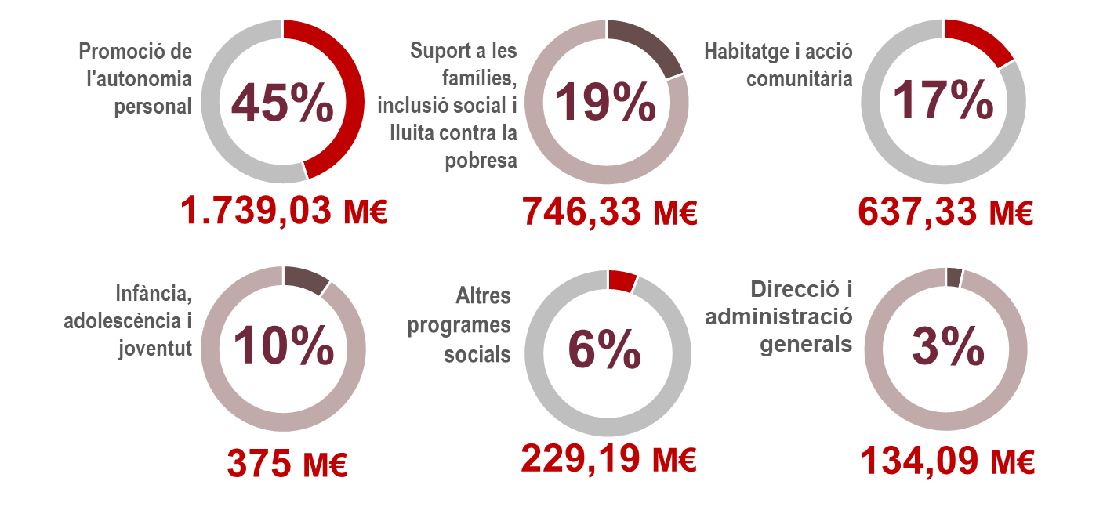
Distribució pressupost
Imports destacats
3.860,97 M€
897,14 M€
pressupost total
d’increment sobre el 2020
Font: Departament de Drets Socials

Slide 15
Liquidació provisional
Pressupost 2021
Departament de Drets Socials

Slide 16
Pressupost per unitats

Slide 17
Pressupost per capítols

Slide 18
Pressupost per programes

Slide 19
Pressupost entitats adscrites

Slide 20
4. Informe anual sobre l’estat dels serveis socials a Catalunya
2019 - 2020
Consell General de Serveis Socials
Febrer 2022

Slide 21
Índex
Introducció
Les situacions de necessitat social. Definicions i marc normatiu
Situacions de necessitat per manca d’autonomia
  Context sociodemogràfic
  Acció del sistema davant la manca d’autonomia
  Mesures excepcionals COVID-19 en l’àmbit de l’autonomia personal i la discapacitat.
Situacions de necessitat relacional
  Context sociodemogràfic
  Acció del sistema davant les necessitats relacionals
  Mesures excepcionals COVID-19 en l’àmbit de les necessitats relacionals
Situacions de necessitat material i instrumental
  Context sociodemogràfic
  Acció del sistema davant les necessitats materials i instrumentals
  Mesures excepcionals COVID-19 en l’àmbit de les necessitats materials i instrumentals

Slide 22
Índex
Mesures excepcionals COVID-19 de caràcter general i de suport al Tercer Sector Social.
El finançament dels Serveis Socials
La Generalitat de Catalunya
Els Ens Locals
L’Administració General de l’Estat

Slide 23
Introducció
D’acord amb el mandat de l’article 50 de la llei 12/2007, d’11 d’octubre, de serveis socials, el Consell General de Serveis Socials ha d’emetre un informe anual sobre l’estat dels serveis socials i trametre’l al Govern perquè en doni compte al Parlament.
El present informe segueix l’estructura dels anteriors informes sobre l’Estat dels serveis socials a Catalunya i s’ha actualitzat amb les darreres dades oficials disponibles.

Slide 24
Les situacions de necessitat social.
Definicions i marc normatiu
A l’informe L’Estat dels Serveis Socials a Catalunya es defineixen 3 categories principals que correlacionen amb les recollides en l’article 3.2 de la Llei 12/2007, d’11 d’octubre, de serveis socials: situacions de necessitat per manca d’autonomia, en l’àmbit de les relacions socials i situacions de necessitat materials i instrumentals.
Llei12/2007, de serveis socials
Categories de necessitat
Autonomia personal
Per manca d’autonomia
Relacions interpersonals i socials
En l’àmbit relacional
Subsistència
Material i instrumental

Slide 25
Situacions de necessitat per manca d’autonomia.
Aquesta categoria inclou aquelles necessitats vinculades amb l’estat permanent en què es troben les persones que, per raons derivades de l’edat, la malaltia o la discapacitat, i vinculades a la manca d’autonomia física, mental, intel·lectual o sensorial, necessiten de l’atenció d’altres persones o ajudes importants per realitzar activitats bàsiques de la vida diària.
L’estructura d’aquesta categoria ens permet identificar dues subcategories:
Situacions de necessitat per manca d'autonomia:
A. Dependència
B. Discapacitat

Slide 26
Situacions de necessitat per manca d’autonomia. a. Context sociodemogràfic
L’any 2021 a Catalunya hi ha 127,2 persones de més de 65 anys per cada 100 persones menors de 15. Per la seva banda l’índex de sobreenvelliment (població de 85 anys i més per 100 habitants de 65 anys i més) és d’un 16,9%. L’any 2003 estava situat en l’11% i el 1981 en el 6%.
Índex d’envelliment. Catalunya, 2015- 2021
Font Idescat

Slide 27
Situacions de necessitat per manca d’autonomia. a. Context sociodemogràfic
L’any 2021 a Catalunya la discapacitat afectava a 8 de cada 100 persones (el 8,2% de la població té una discapacitat reconeguda, 634.799 persones). La piràmide per edats i sexes de les persones amb discapacitat il·lustra com les franges superiors als 45 anys concentren el 80,1% de població amb discapacitat reconeguda. Per sexes, el 51,3% són dones i el 48,7% homes.
Piràmide d’edats i sexe de les persones amb discapacitat. Catalunya 2021
Font: Departament de Drets Socials

Slide 28
Situacions de necessitat per manca d’autonomia. a. Context sociodemogràfic
En termes sanitaris, la COVID19 ha tingut un impacte extraordinari en les persones majors de 65 anys. Segons les dades de mortalitat de la primera onada analitzades per l’Agència de Qualitat i Avaluació Sanitàries de Catalunya, el 81,7% de les defuncions per COVID19 a Catalunya es van produir en el grup d’edat de més de 75 anys (44,3% homes, 55,7% dones), mentre que el grup d’edat de 65 a 74 concentrava el 12,0% de les defuncions (66,7% homes, 33,3% dones), i els menors de 65 concentraven el 6,4% de les defuncions (68,1% homes, 31,9% dones).
Distribució percentual de les defuncions per COVID19 per sexe i edat. Catalunya, juny de 2020.
Font: Departament de Drets Socials

Slide 29
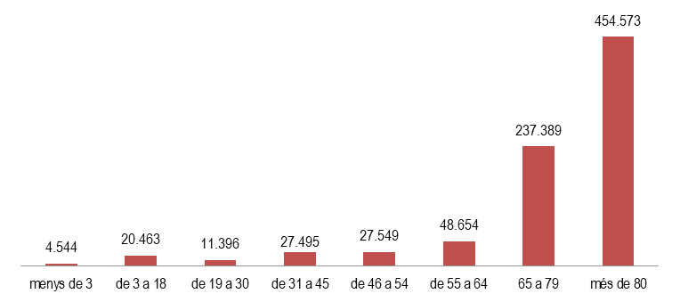
Situacions de necessitat per manca d’autonomia.
b. Acció del sistema davant la manca d’autonomia
Amb dades a 31 de desembre de 2021, el servei de valoració de la dependència ha rebut en total 832.063 sol·licituds de valoració i 496.692 sol·licituds de revisió de la valoració, d’aquestes: 33.847 i 52.694 sol·licituds de valoració el 2020 i 2021 respectivament, i 36.930 i 47.867 sol·licituds de revisió el 2020 i 2021 respectivament. Per sexes, de les 832.063 sol·licituds el 61,3% de sol·licitants eren dones i el 38,7% homes. La variable edat és determinant en els processos de pèrdua d’autonomia personal: del total de sol·licitants, el 83,2% són més grans de 65 anys, i el 54,6% se situa per sobre dels 80 anys.
Perfil de les persones sol·licitants per edat. Total sol·licituds. Catalunya, desembre 2021
Font: Departament de Drets Socials

Slide 30
Situacions de necessitat per manca d’autonomia. b. Acció del sistema davant la manca d’autonomia
Del conjunt de valoracions inicials dutes a terme, un 22,8% corresponen al grau III, un 26,1% al grau II, un 31,4% al grau I, i un 19,7 % són sense grau. D’altra banda, de les revisions de grau resoltes, un 24,2% corresponen al grau III, un 31,1% al grau II, un 34,1% al grau I, i un 10,6% són sense grau. Així, la meitat de les valoracions corresponen a dependència severa i gran dependència.
Distribució de les valoracions inicials i revisions per grau i nivell. Catalunya, desembre 2021
Sol·licituds
Revisions
Font: Departament de Drets Socials

Slide 31
Situacions de necessitat per manca d’autonomia. b. Acció del sistema davant la manca d’autonomia
El nombre de places del servei de centre de dia i de residència per a gent gran a Catalunya s'han incrementat de manera sostinguda els últims anys. L’any 2020, de les 65.100 places de residència el 66,7% tenien finançament públic i de les 20.060 places de centre de dia el tenien el 56,0%.
Places del servei de centre de dia i residència per a gent gran. Catalunya, 2015-2020
Font: Departament de Drets Socials

Slide 32
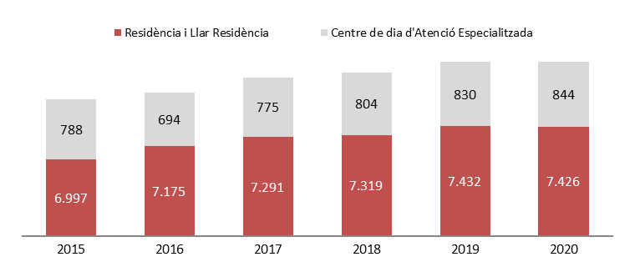
Situacions de necessitat per manca d’autonomia. b. Acció del sistema davant la manca d’autonomia
L’any 2020, el finançament públic de serveis d’atenció a persones amb discapacitat en el marc de l’atenció a la dependència va ser el següent: 7.426 places de llar residència i centre residencial i 844 places de centre de dia d’atenció especialitzada.
Places del servei de centre de dia d’atenció especialitzada i centre residencial i llar residència per a persones amb discapacitat. Catalunya, 2015-2020
Font: Departament de Drets Socials

Slide 33
Situacions de necessitat per manca d’autonomia. c. Mesures excepcionals COVID-19 en l’àmbit de l’autonomia personal i la discapacitat
Adquisició i subministrament d’equips de prevenció (EPIs) per a establiments públics i privats del Sistema Català de Serveis Socials.
Serveis urgent de desinfecció de residències socials i equipaments alternatius associats al trasllat de residents.
Obertura de dispositius alternatius per al trasllat de residents i garantir la protecció i l’assistència immediata de les persones.
Posada a disposició de professionals a l’atenció residencial, tant en equipaments del Departament de Drets Socials com de l'administració local i del sector privat.
Reserva de places buides en residències de gent gran i per a persones amb discapacitat per incrementar la capacitat de resposta davant possibles rebrots.
Compensació de costos addicionals destinada als proveïdors de la xarxa d’atenció pública.
Increment del preu de referència de les places públiques.
Reforç de les plantilles dels centres residencials d’atenció a les persones grans i amb discapacitat.
Posada en marxa d’un Programa temporal de 3 anys, amb la contractació de 219 professionals, per al seguiment i control de mesures per fer front a la pandèmia de la COVID-19.
Complement de productivitat extraordinari per als treballadors de centres residencials.
Font: Departament de Drets Socials

Slide 34
Situacions de necessitat relacional
Aquesta categoria inclou aquelles situacions de necessitat derivades dels vincles socials, tant en l’entorn familiar com en el comunitari. Inclou totes les situacions de necessitat en les quals el dèficit en les relacions socials, la manca de relacions i/o l’existència d’unes relacions disfuncionals creen vulnerabilitat o risc a les persones.
L’estructura d’aquesta categoria ens permet identificar dues subcategories:
Situacions de necessitat relacional
A. Relacions familiars disfuncionals
B. Dèficits en les relacions socials

Slide 35
Situacions de necessitat relacional. a. Context sociodemogràfic
Dins la subcategoria de les relacions familiars disfuncionals, el 2020 la mesura de protecció dels infants i adolescents en risc social més freqüent ha estat l’acolliment en centre aquesta modalitat representa un 45,3% del total dels menors amb mesura, davant d’un 38,7% que estava en mesura d’acolliment familiar.
Distribució dels menors amb mesura segons els tipus d’acolliment. Catalunya, 2014-2020
 | 2014 |  | 2015 |  | 2016 |  | 2017 |  | 2018 |  | 2019 |  | 2020
 | Infants | % | Infants | % | Infants | % | Infants | % | Infants | % | Infants | % | Infants | %
Acolliment en centre | 2.685 | 38,4 | 2.672 | 38,4 | 2.975 | 42,9 | 3.520 | 47,0 | 5.681 | 59,2 | 5.677 | 55,1 | 4.246 | 45,3
Acolliment familiar | 3.808 | 54,6 | 3.866 | 55,5 | 3.785 | 54,6 | 3.785 | 50,6 | 3.742 | 39,0 | 3.669 | 35,6 | 3.633 | 38,7
Amb expedient assistencial* | 492 | 7,1 | 424 | 6,1 | 167 | 2,4 | 177 | 2,4 | 167 | 1,7 | 955 | 9,3 | 1.501 | 16
Total | 6.985 | 100 | 6.962 | 100 | 6.927 | 100 | 7.482 | 100 | 9.590 | 100 | 10.301 | 100 | 9.380 | 100
Manteniment de determinades mesures de tipus assistencial en els casos de joves que han arribat a la majoria d'edat però que necessiten suport assistencial. També inclou mesures provisionals i infants no presents en els centres residencials. Poden estar en hospitals, justícia juvenil, etc
Font: Departament de Drets Socials

Slide 36
Situacions de necessitat relacional. a. Context sociodemogràfic
També dins la subcategoria de les relacions familiars disfuncionals, la violència que es produeix en l'àmbit domèstic requereix un tractament especial. Es tracta d’un tipus de violència de complex abordatge i amb un important buit d’informació.
Les víctimes de situacions de violència en l’àmbit familiar son persones en un estat de vulnerabilitat important, bé en termes de capacitat física per tenir cura de si mateixes, bé en termes de dependència econòmica i/o emocional.
En aquest àmbit s’hi consideren la violència masclista, el maltractament a infants i adolescents, així com el maltractament a la gent gran.
Violència masclista
El maltractament a infants i adolescents
El maltractament a la gent gran

Slide 37
Situacions de necessitat relacional.
a. Context sociodemogràfic
1. Violència masclista.
El nombre de víctimes ateses per violència masclista en l’àmbit de la parella l’any 2020 es situa en 12.594, això són, 475 casos menys respecte l'any anterior. Pel què fa a les denúncies, el mateix any se’n van registrar 12.377, un 5,9% menys respecte l’any anterior. Aquesta reducció cal posar-la en el context de la crisi sanitària i el període de confinament domiciliari del 2020.
Violència masclista en l’àmbit de la parella. 2014-2020
 | 2014 | 2015 | 2016 | 2017 | 2018 | 2019 | 2020
Fets principals (sense trencament de condemna) | 12..043 | 11.915 | 11.206 | 11.506 | 11.570 | 11.753 | 10.835
Trencaments de condemna | 1.220 | 1.255 | 1.519 | 1.602 | 1.685 | 1.728 | 1.725
Denúncies | 12.926 | 12.790 | 12.452 | 12.789 | 12.977 | 13.162 | 12.377
Detinguts majors d’edat | 5.438 | 5.261 | 5.164 | 5.271 | 5.483 | 5.657 | 5.299
Detinguts menors d’edat | 30 | 21 | 24 | 33 | 28 | 22 | 21
Total detinguts | 5.468 | 5.282 | 5.188 | 5.304 | 5.511 | 5.679 | 5.320
Víctimes ateses | 13.133 | 13.081 | 12.478 | 12.907 | 12.877 | 13.069 | 12.594
Font: Departament d’interior.

Slide 38
Situacions de necessitat relacional. a. Context sociodemogràfic
2. El maltractament a infants i adolescents
L’abordatge del maltractament infantil és de gran complexitat i topa amb moltes dificultats. La detecció dels casos reals és complexa i les dades disponibles es basen en població detectada (registrada en expedients de població atesa en els serveis socials i en denúncies policials) i, per tant, subestimen el nombre de casos. Durant el 2020, el telèfon Infància Respon ha rebut 13.240 trucades de comunicacions, denuncies socials i sol·licituds d’informació relacionades amb casos de maltractament infantil, això són 3.118 trucades menys respecte l’any anterior.
D’altra banda, amb dades de registre del Departament d’Interior, l’any 2020 van haver-hi 1.444 denúncies de violència domèstica a menors amb un total de 1.686 víctimes ateses i 1 víctimes mortals. Aquesta lleugera davallada cal posar-la també en el context de la crisi sanitària i el període de confinament domiciliari que va implicar una limitació per a les víctimes d’accedir als canals formals de denúncia.
Evolució de les víctimes ateses per violència domèstica a menors (0-17 anys). Catalunya, 2014-2020
 | 2014 | 2015 | 2016 | 2017 | 2018 | 2019 | 2020
Víctimes menors ateses per violència domèstica (0-17 anys) | 1.653 | 1.871 | 1.827 | 1.808 | 1.870 | 1.724 | 1.686
Denúncies | 1.423 | 1.640 | 1.596 | 1.582 | 1.640 | 1.484 | 1.444
Víctimes mortals | 0 | 4 | 3 | 1 | 1 | 5 | 1
Font: elaboració pròpia a partir del Departament d’Interior.

Slide 39
Situacions de necessitat relacional. a. Context sociodemogràfic
El maltractament a la gent gran
En la línia del fenomen anterior, un dels principals problemes del maltractament a les persones grans en l’àmbit familiar és la difícil detecció i la baixa incidència de les denúncies. L’Enquesta de Seguretat Pública de Catalunya del Departament d’Interior estableix una prevalença de maltractament reconegut del 0,8% i un percentatge de risc de maltractament del 2,1%, amb una estimació, respectivament, d’unes 10.500 persones grans víctimes de maltractament i d’unes 27.500 persones en risc de patir maltractament o negligència.
L’any 2020 les denúncies per maltractament a persones grans van ser 1.128 i les víctimes ateses 1.116, segons les dades registrades a la unitat de suport a l’atenció de víctimes relatives a la violència domèstica a la gent gran.
Evolució de les Víctimes ateses per violència domèstica de 65 anys i més. Catalunya, 2014-2020
 | 2014 | 2015 | 2016 | 2017 | 2018 | 2019 | 2020
Víctimes ateses per violència domèstica de 65 anys i més | 1.098 | 1.121 | 1.078 | 1.072 | 1.077 | 1.078 | 1.116
Denúncies | 1.047 | 1.081 | 1.058 | 1.073 | 1.038 | 1.045 | 1.128
Víctimes mortals de 65 anys i més | 1 | 3 | 0 | 2 | 3 | 0 | 1
Font: elaboració pròpia a partir del Departament d’Interior.

Slide 40
Situacions de necessitat relacional. a. Context sociodemogràfic
Pel que fa a la subcategoria dèficit en les relacions socials, prenem com a indicador de context la tipologia de la llar de residència per intentar aproximar-nos orientativament al risc d’aïllament social. L’any El 2020 hi havia 788.100 persones que vivien soles (llars unipersonals sense nucli). D’aquestes, 341.700 (un 43,3%) tenien 65 anys i més. Això representa un 23,1% del total de la població de 65 anys i més de Catalunya. Per sexe, el 71,9% de la població de 65 anys i més que viu sola són dones (245.700 persones), i representen el 16,6% del total de la població de 65 anys i més de Catalunya.
Nombre de llars unipersonals i monoparentals. Catalunya. 2014-2020
 | 2014 | 2015 | 2016 | 2017 | 2018 | 2019 | 2020
Llars sense nucli
unipersonals | 725.800 | 736.500 | 735.800 | 763.600 | 780.800 | 786.600 | 788.100
% sobre el total de llars | 24,6 | 24,9 | 24,9 | 25,6 | 25,9 | 26,1 | 26,0
Nuclis monoparentals. Per tipus
Mares | 271,5 | 252.400 | 269.900 | 262.100 | 250.900 | 255.600 | 273.900
Pares | 64,6 | 63.200 | 66.500 | 61.700 | 64.000 | 68.500 | 74.000
Total | 336.100 | 315.600 | 336.400 | 323.800 | 314.900 | 324.100 | 347.900
% sobre el total de llars | 11,4 | 10,7 | 11,4 | 10,8 | 10,5 | 10,7 | 11,5
% de llars monoparentals encapçalades per dones | 80,8 | 79,9 | 80,2 | 80,9 | 79,7 | 78,9 | 78,7
Font: elaboració pròpia a partir del cens de població i habitatges de l’INE

Slide 41
Situacions de necessitat relacional. a. Context sociodemogràfic
En contextos de vulnerabilitat les xarxes familiars i personals exerceixen un rol de protecció i suport fonamental. El 2020, de les llars que es van trobar en la circumstància d’haver de demanar ajut per a bens bàsics (el 13,9% de les llars es van trobar en aquesta circumstància), el 67,1% ho van fer recorrent a la família o amics.
Llars segons la necessitat de rebre ajuda per a béns bàsics en els últims 12 mesos per origen de l'ajuda. Catalunya. 2020
 | Milers de llars | % sobre el total de llars
Han necessitat ajuda de familiars o amics | 286 | 9,3
Han necessitat ajuda d'entitats privades o religioses | 58 | 1,9
Han necessitat ajuda de familiars i d'entitats | 82 | 2,7
No han necessitat rebre ajuda | 2.634 | 86,1
Total | 3.060 | 100,0
Font: Idescat

Slide 42
Situacions de necessitat relacional. b. Acció del sistema davant les necessitats relacionals
Una de les prestacions amb caràcter marcadament preventiu és el servei d’ajuda a domicili per a situacions de risc social, que són les accions que es realitzen en el lloc de residència habitual de la persona amb la finalitat d’atendre i donar suport davant les mancances que l’entorn convivencial pugui presentar. El nombre de persones ateses en aquest servei per motiu de risc social el 2020 ha estat de 28.770.
Evolució del nombre de persones ateses pel servei d’ajuda a domicili. Catalunya, 2014-2020
 | 2014 | 2015 | 2016 | 2017 | 2018 | 2019 | 2020
Persones ateses
Risc social | 38.023 | 39.661 | 41.706 | 39.350 | 33.082 | 28.476 | 28.770
Dependència | 24.851 | 25.342 | 30.974 | 34.789 | 39.195 | 42.052 | 41.739
Total | 62.874 | 65.003 | 72.680 | 74.139 | 72.277 | 70.528 | 70.509
Hores anuals
Risc social | 3.195.112,06 | 3.693.820,00 | 3.700.435,81 | 3.729.306,82 | 3.268.704,07 | 2.687.760,8 | 2.890.966,9
Dependència | 4.308.110,42 | 4.333.801,00 | 4.812.497,57 | 5.740.135,71 | 6.761.699,42 | 7.216.772,5 | 7.118.853,8
Total | 7.503.222,48 | 8.027.621,00 | 8.512.933,38 | 9.469.442,53 | 10.030.403,49 | 9.904.533,3 | 10.009.820,8
Font: Departament de Drets Socials

Slide 43
Situacions de necessitat relacional. b. Acció del sistema davant les necessitats relacionals
En l’àmbit de les relacions familiars s’han desenvolupat una sèrie de serveis específics per a la informació davant situacions de risc.
Servei d’Infància Respon:
És un servei públic d’atenció telefònica permanent per a la prevenció i detecció dels maltractaments infantils. L’any 2020, aquest servei va atendre 13.240 trucades.
Línia d’atenció permanent a dones en situació de violència masclista:
L’any 2020 es van atendre 13.135 trucades, 10.991 de les quals van estar motivades per casos de violència masclista. D’altra banda, l’àmbit on s’han produït més situacions de violència masclista ha estat el de la parella, amb un 92,6% de les consultes, seguit d’un 4,4% de trucades en l’àmbit familiar, el 2,6% en l’àmbit sociocomunitari i el 0,4% en l’àmbit laboral. Els mesos en que més trucades es van rebre van ser els mesos d’abril, maig i juny coincidint amb el confinament estricte i la desescalada, que concentren el 35,2% de les trucades de tot l’any.
Serveis d’informació i atenció a les dones (SIAD)
Els SIAD presten serveis d’informació, assessorament, primera atenció i acompanyament, si s’escau, en tots els àmbits relacionats amb vida laboral, social, personal i familiar de les dones. L’any 2020 es van atendre 21.407 dones, de les quals 6.197 (28,95%) estaven en situació de violència masclista.

Slide 44
Situacions de necessitat relacional. b. Acció del sistema davant les necessitats relacionals
En l’àmbit de protecció a la infància i l’adolescència en risc social i d’atenció i recuperació integral per a dones en situació de violència masclista, es destaquen els següents serveis:
Servei de Punt de Trobada:
Aquest servei està destinat exclusivament a donar compliment al règim de visites dels infants amb els seus familiars, establert mitjançant resolució judicial o ordre administrativa. L’any 2020 s’han atès 1.255 famílies i 1.475 infants.
Serveis d’intervenció especialitzada
Es tracta d’un recurs adreçat a l’atenció integral a dones que pateixen, o han patit, violència masclista. L’any 2020 s’han atès 5.758 dones i 1.346 fills/es.

Slide 45
Situacions de necessitat relacional. b. Acció del sistema davant les necessitats relacionals
Atenció residencial
L’any 2020, el 32,1% de les dones ateses pels recursos residencials ho han estat mitjançant els serveis d’acolliment i recuperació i el 67,9% restant han estat ateses en serveis d’acolliment substitutoris de la llar. Es van atendre 125 dones en serveis d’acolliment residencial i 264 dones en serveis substitutoris de la llar.
Evolució i distribució de les dones ateses en els recursos residencials. Catalunya, 2014-2020
L’any2019, per primer cop, inclou els serveis, places i persones ateses del Consorci de Serveis Socials de Barcelona.
Font: Departament de Drets Socials

Slide 46
Situacions de necessitat relacional. b. Acció del sistema davant les necessitats relacionals
Servei especialitzat d’atenció a la infància i l’adolescència (SEAIA)
Els Equips d’Atenció a la Infància i l’Adolescència (EAIA) presten el servei especialitzat d’atenció a la infància (SEAIA) i són equips pluridisciplinaris formats per professionals de la psicologia, la pedagogia, el treball social i l’educació social.
El 2020 es van atendre 16.001menors d’edat en el conjunt dels 57 EAIA distribuïts pel territori català. Del total d’infants atesos un 49,3% disposaven de mesura protectora.
Evolució de l’oferta dels EAIA i de l’atenció proporcionada. Catalunya, 2014-2020
 | 2014 | 2015 | 2016 | 2017 | 2018 | 2019 | 2020
Menors d'edat atesos | 13.149 | 13.505 | 14.265 | 14.729 | 17.715 | 17.853 | 16.001
Professionals | 367 | 366 | 423,5 | 453 | 455,5 | 470,5 | 470,5
EAIA | 52 | 52 | 54 | 55 | 57 | 57 | 57
Professionals per EAIA | 7,05 | 7,03 | 7,84 | 8,23 | 7,99 | 8,25 | 8,25
Menors d’edat atesos per EAIA | 252,86 | 259,70 | 264,16 | 267,80 | 310,79 | 313,21 | 280,72
Menors d’edat atesos per un professional | 35,82 | 36,90 | 33,68 | 32,51 | 38,89 | 37,94 | 34,01
Font: Departament de Drets Socials

Slide 47
Situacions de necessitat relacional. b. Acció del sistema davant les necessitats relacionals
L’any 2020 l’acolliment familiar representava el 38,7% del total dels menors amb mesura, davant el 45,3% que estava en acolliment en centre. En la modalitat d’acolliment familiar, l’acolliment en família extensa és la modalitat més freqüent (67,2%), mentre que els serveis residencials d’acció educativa i Pisos assistits de 16 a 18 anys son majoritaris en l’institucional (60,7%).
Distribució dels infants i adolescent amb mesura segons el tipus d’acolliment. Catalunya, 2014-2020
 | 2014 |  | 2015 |  | 2016 |  | 2017 |  | 2018 |  | 2019 |  | 2020
 | Infants | % | Infants | % | Infants | % | Infants | % | Infants | % | Infants | % | Infants | %
Família extensa | 2.415 | 63,4 | 2.446 | 63,3 | 2.420 | 63,9 | 2.439 | 64,4 | 2.447 | 65,4 | 2.480 | 67,6 | 2.441 | 67,2
Família aliena | 969 | 25,4 | 1.017 | 26,3 | 972 | 25,7 | 928 | 24,5 | 906 | 24,2 | 945 | 25,8 | 911 | 25,1
Preadoptiu | 424 | 11,1 | 403 | 10,4 | 393 | 10,4 | 418 | 11,0 | 389 | 10,4 | 244 | 6,7 | 281 | 7,7
Total | 3.808 | 100 | 3.866 | 100 | 3.785 | 100 | 3.785 | 100 | 3.742 | 100 | 3.669 | 100 | 3.633 | 100
Font: Departament de Drets Socials

Slide 48
Situacions de necessitat relacional. c. Mesures excepcionals COVID-19 en l’àmbit de les necessitats relacionals
Ampliació de la cobertura dels serveis d’atenció domiciliaria adreçada a persones en situació de vulnerabilitat.
Atenció social a persones amb problemàtica social derivada de malaltia mental amb la signatura de diversos convenis per donar suport, acompanyament i apoderament a aquestes persones i les seves famílies.
Addenda Covid19 al contracte programa del Departament amb els ens locals per a la contractació de dinamitzadors/es cívics/ques per fomentar la inclusió social dels joves menors d’edat que han arribat a Catalunya sense referents familiars.
Atenció i suport a les famílies gitanes enfront situacions desigualtat agreujades per la covid-19.
Atenció i suport a persones d’origen migrant enfront situacions d’exclusió i desigualtat agreujades per la covid-19.
Actuacions en l’àmbit del lleure infantil i juvenil especialment adreçat a les famílies més vulnerables: increment cobertura de beques; ajuts econòmics extraordinaris per a les entitats i les empreses en relació amb les mesures de seguretat i protecció; foment de la contractació de joves en pràctiques.
Complements a famílies acollidores per fer front als costos addicionals generats per la Covid19.
Complement per fer front als costos addicionals generals als serveis residencials d’atenció a la infància i adolescència en risc social.
Servei de suport educatiu i emocional als centres residencials de protecció a la infància i l’adolescència.
Increment dels serveis de la xarxa d’atenció a dones en situació de violència masclista.

Slide 49
Situacions de necessitat material i instrumental
Aquesta categoria fixa l’atenció en la subsistència, i es defineix com aquella que engloba tant la subsistència mateixa com les capacitats de les persones per obtenir-la de manera autònoma, enteses des d’una perspectiva social.
En aquest marc s’identifiquen tres grans grups de necessitats socials:
Situacions de necessitat material i instrumental:
A. Manca o dèficit de recursos materials
B. Dificultats per la inserció sociolaboral
C. Dificultats per la inserció socioeducativa

Slide 50
Situacions de necessitat material i instrumental a. Context sociodemogràfic
Els ingressos del conjunt de la població i la seva distribució són el que estableix el llindar per sota del qual una persona o una llar és considerada pobre. L’any 2020, aquest llindar es troba a Catalunya per sota de 11.365,6 euros.
Llindar (en euros) i taxa de risc de pobresa. Catalunya i Estat espanyol, 2014-2020
Any | Taxa a Catalunya (llindar català) | Taxa a l’Estat Espanyol (llindar espanyol) | Llindar a Catalunya | Llindar a l’Estat espanyol
2020 | 21,7 | 21,0 | 11.365,6 | 9.626,0
2019 | 19,5 | 20,7 | 10.674,1 | 9.009,0
2018 | 21,3 | 21,5 | 10.981,4 | 8.870,9
2017 | 20,0 | 21,6 | 10.096,5 | 8.522,0
2016 | 19,2 | 22,3 | 10.054,0 | 8.208,5
2015 | 19,0 | 22,1 | 9.667,3 | 8.010,9
2014 | 20,9 | 22,2 | 9.767,4 | 7.961,3
Font: Departament de Drets Socials

Slide 51
Situacions de necessitat material i instrumental
a. Context sociodemogràfic
La taxa de risc de pobresa fa referència a la pobresa només en termes monetaris. La taxa AROPE (At-risk-of poverty or exclusion) intenta anar més enllà de la visió estrictament monetària i recull tres factors distints: la proporció de població que es troba o bé en situació de risc de pobresa, o bé en situació de privació material severa, o bé que viu en llars amb una intensitat de treball molt baixa.
A Catalunya, l’any 2020 la taxa AROPE se situa en el 26,3%.
Taxa AROPE (At-risk-of poverty or exclusion / Població en risc de pobresa o exclusió).
Catalunya, Estat espanyol i UE27, 2014-2020.
Any | Catalunya (llindar català) | Estat espanyol (llindar espanyol) | Unió Europea 27
2020 | 26,3 | 26,4 | 22,0
2019 | 23,6 | 25,3 | 20,9
2018 | 24,7 | 26,1 | 21,6
2017 | 23,8 | 26,6 | 22,4
2016 | 22,5 | 27,9 | 23,5
2015 | 23,5 | 28,6 | 23,7
2014 | 26,0 | 29,2 | 24,4
Font: Departament de Drets Socials

Slide 52
Situacions de necessitat material i instrumental
a. Context sociodemogràfic
A l’enquesta Òmnibus duta a terme pel Centre d’Estudis d’Opinió (CEO) durant el mes de juliol de 2020 per conèixer els impactes de la pandèmia a les llars, el 35,6% de les persones enquestades admetien que la seva situació econòmica havia empitjorat o havia empitjorat molt des de l’esclat de la pandèmia, amb poques diferències entre homes i dones (35,5% en els homes i 35,7% en les dones).
Situació econòmica des de l'esclat de la pandèmia per sexe. Catalunya, juliol de 2020
Font: Departament de Drets Socials

Slide 53
Situacions de necessitat material i instrumental
a. Context sociodemogràfic
També l’espai on dur a terme el teletreball o els períodes de confinament presenten un biaix socioeconòmic important. Amb dades de l'Enquesta contínua de les llars, el 2020, a Catalunya pràcticament 2 de cada 10 llars (18,1%) tenia menys de 60m2 de superfície útil, i 4 de cada 10 (39,3%) menys de 75m2. Amb dades de la mateixa enquesta, el 42,5% de les llars de Catalunya estan constituïdes per 3 o més persones. D’ aquestes, el 30,7% vivien en habitatges de menys de 75m2 de superfície útil.
Habitatges Principals. Per superfície útil. Catalunya 2019
Font: Departament de Drets Socials

Slide 54
Situacions de necessitat material i instrumental
b. Acció del sistema davant la necessitat material i instrumental
1. Les actuacions preventives i d’inserció social
En l’àmbit de les necessitats materials i instrumentals s’han desenvolupat un seguit de dispositius i actuacions per a la inserció social de determinats col·lectius:
Plans d’inclusió social.
El 2020 la Generalitat ha finançat els plans de 52 ens locals.
Servei d’intervenció socioeducativa per a infants i adolescents.
Els serveis d’intervenció socioeducativa (SIS) són uns recursos/equips preventius, que donen resposta a les necessitats d’intervenció socioeducativa en els casos de risc de desprotecció, amb caràcter diürn, i que permeten actuar preventivament i evitar la separació de l’infant o adolescent de la seva família i del seu entorn habitual, a fi de treballar les seves necessitats en l’entorn comunitari. El nombre d’infants i adolescents atesos per aquests programes, entre d’altres pels centres oberts derivats pels serveis socials bàsics va ser, l’any 2020, de 10.952, xifra que suposa haver donat atenció al 7,8 per cada 1.000 infants i adolescents de Catalunya.
Inserció social adreçada a joves procedents de la xarxa de protecció social.
Un dels serveis que ofereix l’Àrea de Suport als Joves Tutelats i Extutelats (ASJTET) és el de seguiment socioeducatiu, destinat a prevenir o pal·liar la situació de risc de joves d’entre 16 i 20 anys procurant la seva integració sociolaboral i fomentant la seva autonomia i emancipació. Durant l’any 2020, un total de 4.505 joves (1.116 noies i 3.389 nois) van disposar d’un suport socioeducatiu.

Slide 55
Situacions de necessitat material i instrumental b. Acció del sistema davant la necessitat material i instrumental
Inserció social adreçada a persones amb discapacitat.
A Catalunya l’any 2020 es van finançar un total de 10.183 places per a persones amb discapacitat intel·lectual mitjançant el Servei de Teràpia Ocupacional i el Servei Ocupacional d’Inserció. Pel que fa a les persones amb discapacitat derivada de malaltia mental, el sistema català de serveis socials va oferir l’any 2020 un total de 1.387 places (1.060 places amb finançament públic) de servei prelaboral, servei orientat a procurar la capacitació i habilitació de les persones en edat laboral amb un diagnòstic de trastorn mental sever.
Inserció social adreçada a persones en risc d’exclusió social.
En aquest àmbit d’actuació ens fixem en dos col·lectius sensibles: les persones
drogodependents i les persones amb VIH.
  Per a les persones drogodependents s’ofereixen dispositius específics d’atenció diürna i residencial. El 2020 es disposava de 271 places de centre de dia, 283 places de llar amb suport i 1.232 places en comunitats terapèutiques.
  En el cas de les persones afectades pel VIH i que han desenvolupat la malaltia, el 2020 es disposava de 152 places de llar residència i de llar amb suport professional.

Slide 56
Situacions de necessitat material i instrumental
b. Acció del sistema davant la necessitat material i instrumental
2. Les prestacions econòmiques
Renda Garantida de ciutadania: el Parlament de Catalunya aprova la prestació de dret subjectiu el 12 de juliol i entra en vigor el 15 de setembre de 2017. Amb dades de desembre de 2021, més de 170.798 persones es beneficien de la llei, de les quals, 123.152 són beneficiaris que reben la prestació o el complement de pensions, prestacions i altres ajuts activables en el marc d’aquesta prestació, i 47.646 són pensionistes i beneficiaris de prestacions estatals amb les rendes més baixes (perceptors del Complements de Pensions No Contributives o d’altres prestacions estatals).
Pensions no contributives: a Catalunya, els perceptors/ores de pensions no contributives per jubilació que van passar pel sistema a 31 de desembre de 2020 ascendien a 34.418 i els perceptors/ores de pensions no contributives per invalidesa a 26.229, amb un total de 60.647 beneficiaris.
Prestació complementària per a pensionistes de la modalitat no contributiva, per invalidesa o jubilació (Llei 13/2006, de 27 de juliol, de prestacions socials de caràcter econòmic). A 31 de desembre de 2020 hi havia un total de 47.991 persones beneficiàries d’aquesta prestació.

Slide 57
Situacions de necessitat material i instrumental
b. Acció del sistema davant la necessitat material i instrumental
3. L’atenció a les urgències socials
La xarxa d’acolliment residencial d’estada limitada inclou la residència temporal per a persones adultes en situació d’exclusió social i l’acolliment residencial d’urgència. L’any 2020 es van atendre 6.341 persones usuàries i hi va haver 684.625 estades en el primer cas, i 10.345 persones usuàries i 868.047 estades en el segon.
El servei de menjador social es destina a cobrir les necessitats bàsiques d’alimentació d’aquelles persones i famílies amb dificultats econòmiques greus. S’adreça a l’atenció de les situacions d’urgència social i també se’n pot fer ús de manera preventiva per evitar la situació d’urgència social. Amb dades provisionals, l’any 2020 hi va haver 36.098 persones usuàries i es van servir 1.869.170 àpats al servei de menjador social.
Les prestacions econòmiques d’urgència social són una alternativa utilitzada per les àrees bàsiques de serveis socials tant per atendre les situacions d’urgència social com per prevenir la seva aparició. S’han utilitzat per fer front a les necessitats urgents d’allotjament i alimentació i també han dotat econòmicament partides destinades a satisfer altres necessitats socials per prevenir l’aparició de situacions de risc social i d’urgència.
La despesa total en ajuts d’urgència, sense comptar els ajuts per subministraments, l’any 2020 per part dels ens locals titulars d’àrees bàsiques de serveis socials es va situar en els 79,8 milions d’euros (dades provisionals) i es va atendre a un total de 359.618 persones.

Slide 58
Situacions de necessitat material i instrumental b. Acció del sistema davant la necessitat material i instrumental
La Pobresa Energètica
El Departament de Drets Socials, mitjançant el contracte programa amb els ens locals, va destinar el 2020 i 2021 5,1 M€ anuals a atendre deutes per rebuts impagats de subministraments d’aigua, llum i gas. El 2020 les persones beneficiàries dels ajuts van ser 78.412. Del conjunt de llars beneficiàries, el 64,8% ho eren de col·lectius especialment vulnerables, dels quals un 37,7% llars amb dos adults o més amb fills a càrrec, un 12,7% famílies monoparentals i un 14,4% persones majors de 65 anys.
% de llars/famílies a les quals s’ha concedit un ajut d’urgència social de subministrament, per tipus de llar. 2020
A més, la Generalitat destina 10,8 M€ a condonar el deute dels anys 2019 i 2020 de fins 35.000 famílies vulnerables en l’àmbit de la pobresa energètica.

Slide 59
Situacions de necessitat material i instrumental c. Mesures excepcionals COVID-19 en l’àmbit de les necessitats materials i instrumentals
Ajuts d’urgència social. Addenda covid-19 contracte programa amb els ens locals.
Atenció a famílies amb infants i adolescents en situació de vulnerabilitat agreujada per la pandèmia:
  Signatura d’una addenda extraordinària al contracte programa amb dues noves mesures: Ajuts d’urgència social per a l’alimentació de la infància a l’estiu i Ajuts d’urgència social per a garantir la cobertura de la cura i les necessitats bàsiques d’infants i adolescents vulnerables durant els períodes d’aïllament, quarantena i confinament.
  Distribució d’ajudes econòmiques i lots de productes alimentaris i d’higiene amb l’objectiu de cobrir les necessitats materials bàsiques de les famílies en situació de pobresa amb infants i joves al seu càrrec, mitjançant la signatura de diferents convenis amb Creu Roja.
  Lliurament de targetes moneder a famílies amb infants a càrrec en situació de vulnerabilitat per a la compra d’aliments.
  Prestació econòmica extraordinària de pagament únic per a subministraments bàsics, per un import de 200 euros, destinat a persones treballadores amb càrregues familiars.
Cobertura de necessitats bàsiques d’alimentació mitjançant la signatura de 4 convenis amb els bancs d’aliments.
Promoció de la inserció laboral de persones beneficiares de la RGC mitjançant subvencions a entitats per mitigar l’impacte social i econòmic de la crisi sanitària COVID-19, incrementant el grau d’ocupabilitat i la inserció laboral d’aquest col·lectiu.

Slide 60
Situacions de necessitat material i instrumental c. Mesures excepcionals COVID-19 en l’àmbit de les necessitats materials i instrumentals
Atenció a les persones sense llar
  Signatura d’addendes Covid al contracte programa amb mesures extraordinàries i complementàries en l’àmbit de l’atenció a persones sense llar i als joves en situació de carrer amb la posada en marxa d’equipaments i serveis per facilitar l’atenció i el confinament de persones sense llar mentre duri el període d’emergència i el Projecte Sostre 360º, d’intervenció integral i comunitària d’atenció social a joves en situació de vulnerabilitat al carrer.
  Habilitació d’equipaments específics per allotjar els treballadors agraris temporers que no disposaven d’allotjament i d’aquells que, tot i no ser positius per COVID-19, havien estat contactes directes de casos positius i no podien fer la quarantena a l’allotjament on estaven vivint, atès que aquest no complia les condicions necessàries.

Slide 61
Mesures excepcionals COVID-19 de caràcter General i de suport al Tercer Sector Social
Es garanteix el pagament a les entitats proveïdores de serveis socials i s’activa tota la xarxa assistencial. El Departament no suspèn cap contracte i finança el 100% dels imports, també en serveis que han tancat, per assegurar els ingressos del sector que atén a persones vulnerables i per garantir el manteniment dels llocs de treball. S’han aplicat mesures excepcionals d’organització i recursos humans per mobilitzar tot el personal disponible en els àmbits on es necessiti, especialment els residencials i d’atenció domiciliària.
Adaptació dels llocs de treball del personal del Departament a les necessitats de protecció individual i col·lectiva a l’efecte de garantir la seguretat i evitar el risc de contagi, mitjançant el subministrament d’equips de protecció individual així com la implementació de les mesures estructurals necessàries a les seus del departament, als seus equipaments i als punts d’atenció a la ciutadania.
Mesures urgents de suport a entitats del tercer sector social: ajut extraordinari i puntual, de pagament únic (de 10.000 € o 20.000 € en funció del tipus d'entitat), que té per finalitat afavorir el manteniment de l’activitat de les entitats dedicades a l’atenció i la defensa dels drets socials de col·lectius vulnerables i en risc d’exclusió, atès que han patit una afectació en el funcionament dels seus serveis d’atenció a les persones i de les activitats de voluntariat, a conseqüència de les restriccions i necessitats imposades en el marc de la pandèmia de la COVID-19, a fi de permetre’ls que segueixin prestant aquesta atenció.

Slide 62
El finançament dels serveis socials
La Generalitat de Catalunya
L’any 2020, el pressupost executat del Departament de Drets Socials destinat a finançar programes de serveis socials va ser de 2.437,16 milions euros, amb un increment del 15,89% respecte la despesa realitzada el 2019. Aquesta xifra representa el 7,59% del conjunt del pressupost executat pels departaments de la Generalitat.
Evolució del pressupost del Departament de Drets Socials
en programes de serveis socials. 2016-2020. En milions d’euros
Notes:
A partir del 2017, i arran d’una nova sentència del Tribunal Constitucional, el Departament convoca per primera vegada subvencions a entitats destinades a la realització de programes d'interès general amb càrrec al 0,7% de l’IRPF.
Els recursos destinats a finançar la Renda Garantida de Ciutadania no s’han comptabilitzat perquè formen part de la política pressupostària de foment de l’ocupació. Sí que s’ha comptabilitzat l’increment pressupostari destinat a complementar les PNC per equiparar el seu import al de la RGC.
Font: Departament de Drets Socials

Slide 63
El finançament dels serveis socials
Els Ens Locals
L’any 2020 el pressupost dels Ens Locals titulars d’Àrees Bàsiques de Serveis Socials destinat a serveis socials bàsics va ser de 606,64 milions d’euros.
La Generalitat de Catalunya aporta el 66% del cost dels equips dels serveis socials bàsics, dels serveis d’ajuda a domicili i dels serveis d’intervenció socioeducativa per a infants i adolescents. També cofinança els ajuts d’urgència.
Evolució dels pressupostos dels ens locals en serveis socials bàsics. Àmbits territorials. 2014-2020
 | 2014 | 2015 | 2016 | 2017 | 2018 | 2019 | 2020
Alt Pirineu i Aran | 2.902.661,55 | 2.772.436,59 | 2.896.613,59 | 2.788.206,44 | 3.201.435,19 | 3.313.538,49 | 3.377.617,47
Metropolità | 312.511.847,17 | 300.290.536,23 | 377.947.649,68 | 441.760.363,82 | 431.078.603,33 | 407.943.294,06 | 464.083.895,87
Comarques Centrals | 16.952.523,12 | 17.700.050,64 | 18.350.905,29 | 20.437.830,52 | 20.503.864,91 | 20.920.464,66 | 23.269.061,26
Comarques Gironines | 29.079.111,18 | 30.560.821,31 | 29.657.752,97 | 31.204.410,29 | 33.095.598,72 | 34.979.270,72 | 37.742.088,48
Ponent | 12.326.933,82 | 12.865.457,59 | 13.664.300,40 | 13.834.722,28 | 15.049.650,83 | 16.295.764,52 | 16.829.834,10
Camp de Tarragona | 20.843.663,87 | 21.480.872,50 | 23.338.601,52 | 25.385.180,88 | 27.082.085,11 | 29.530.008,05 | 30.450.120,41
Terres de l'Ebre | 5.109.604,71 | 5.160.597,07 | 5.514.926,11 | 5.707.235,78 | 6.362.646,63 | 7.547.891,56 | 8.027.401,80
Penedès | 15.421.362,91 | 16.497.171,70 | 17.787.505,96 | 16.464.155,15 | 19.365.978,01 | 20.740.192,62 | 22.859.225,37
Catalunya | 415.147.708,33 | 407.327.943,63 | 489.158.255,52 | 557.582.105,16 | 555.739.862,74 | 541.270.424,67 | 606.639.244,76
Font: elaboració pròpia a partir de les dades del Recull Únic de Dades dels Ens Locals (RUDEL).
63

Slide 64
El finançament dels serveis socials
L’Administració General de l’Estat
L’administració General de l’Estat cofinança programes de l’àmbit dels serveis socials. L’assignació per programes socials recurrents s’incrementa a partir del 2017 bàsicament per la incorporació dels crèdits per a la gestió del 0,7% de l’IRPF per a fins socials i de fons destinats a combatre la violència masclista i atendre a infants i adolescents migrats sols, si bé s’havia reduït significativament el 2012. Si es considera el període 2011-2020 i sense comptabilitzar els crèdits del 0,7% de l’IRPF, la reducció en conjunt és del 73,96% (de 74,2M€ a 19,4M€). Pel què fa al programa d’atenció a la dependència, en termes relatius cal destacar que l’aportació de l’Estat es situa el 2020 en el 15,2% mentre que l’aportació de la Generalitat és del 84,8%.
Evolució de l’assignació de l’Administració General de l’Estat al Departament de Drets Socials per programes socials i per dependència. 2014-2020. En milions d’euros.
*Inclou l’assignació per programes socials i la gestió del 0,7% de l’IRPF.
No inclou el finançament rebut el 2020 per a programes socials per fer front a la crisi derivada del Covid-19, per un import total de 48,51 milions d’euros
Font: Departament de Drets Socials
64

Slide 65
5. Marc d’acció per a l’abordatge del sensellarisme a Catalunya
Consell General de Serveis Socials
Febrer 2022

Slide 66
MARC D’ACCIÓ PER A L’ABORDATGE DEL SENSELLARISME A CATALUNYA 2022-2025
MOTIVACIÓ
ANTECEDENTS
Estratègia sensellarisme 2012-21
Compliment amb el Pla estratègic de serveis socials 2021-2024
Addendes complementàries del Contracte Programa – COVID19 + Programa 360
Contracte Programa 2022-2025: Fitxa específica d’atenció a les persones sense llar
Pla de recuperació per a Europa. Fons Next Generation
Treball conjunt amb l’Agència de l’Habitatge de Catalunya
VOLUNTAT POLÍTICA

Slide 67
MARC D’ACCIÓ PER A L’ABORDATGE DEL SENSELLARISME A CATALUNYA 2022-2025
METODOLOGIA
Instruments de planificació
Document Marc – Aprovació mitjançant un Acord de Govern
Interdepartamentalitat
Provisió d’habitatges mitjançant l’Agència de l’Habitatge de Catalunya
Coordinació amb el món local: Contracte Programa. Fitxa 48.
Coordinació amb el tercer sector: experiència i coneixement de les entitats
Treball en xarxa

Slide 68

MARC D’ACCIÓ PER A L’ABORDATGE DEL SENSELLARISME A CATALUNYA 2022-2025
METODOLOGIA
Òrgans de Governança
Plenari
Comissió Permanent
Gestores territorials de casos
Cronograma de desplegament
Recursos econòmics previstos

Slide 69
6. L’Estat dels treballs per a l’atenció integrada social i sanitària
Consell General de Serveis Socials
Febrer 2022

Slide 70
Conceptualització:
Legislatura actual: Pla de Govern
https://presidencia.gencat.cat/ca/ambits_d_actuacio/pla-de-govern/

Slide 71
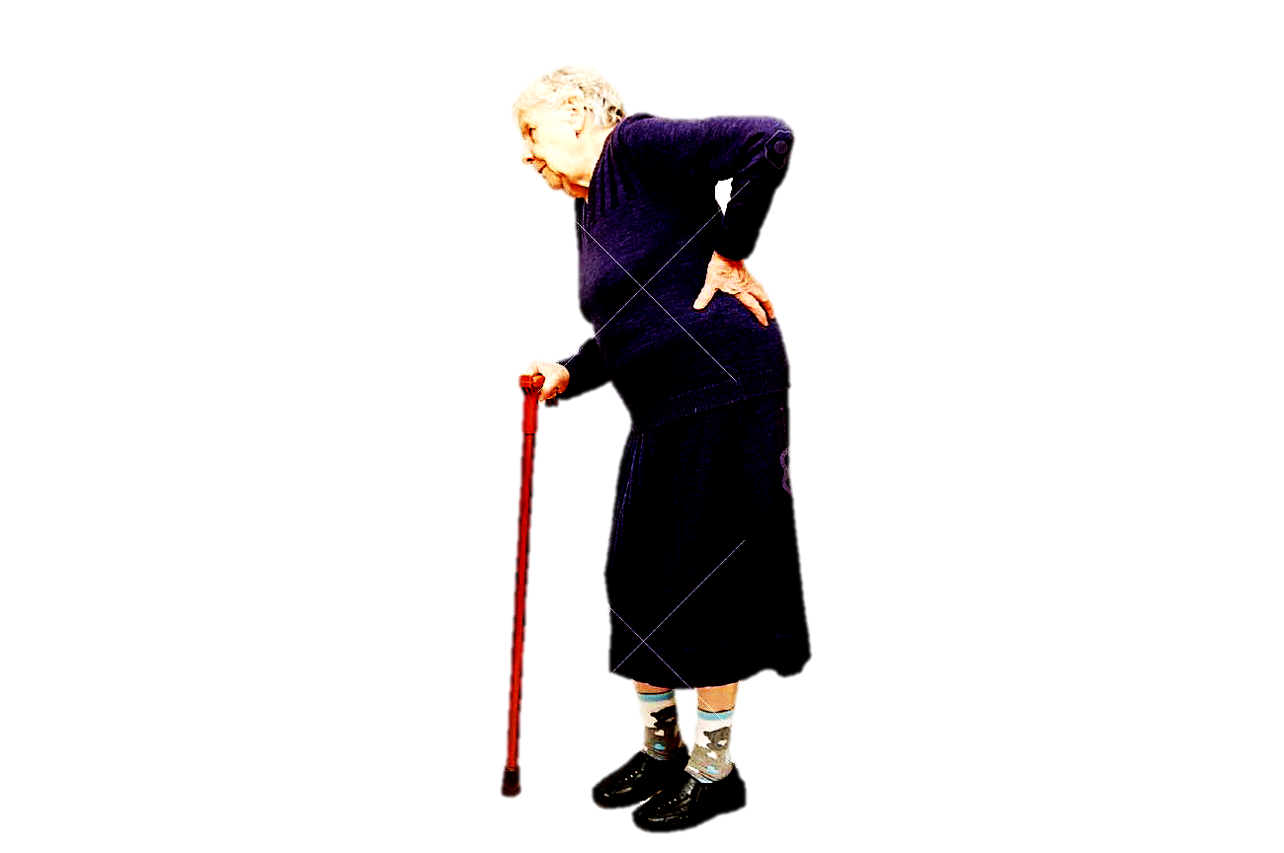



ATENCIÓ INTEGRADA: OBJECTIU GLOBAL
GARANTIR UNA ATENCIÓ INTEGRAL I INTEGRADA a les persones amb necessitats d’atenció socials i sanitàries...
Amb l’objectiu de MILLORAR ELS RESULTATS des d’una quàdruple perspectiva:
  Millorar el benestar i la salut d’aquestes persones
...d’acord amb un model d’ATENCIÓ CENTRADA EN LA PERSONA...
Millorar l’experiència d’atenció percebuda de les persones (i del seu entorn cuidador)
Millorar l’adequació en la utilització dels serveis sanitaris i socials (eficiència i pràctiques de valor)
... per part dels PROFESSIONALS (sanitaris i/o socials), en el LLOC i MOMENT més adequats.
Millorar l’experiència d’atenció per part dels professionals

Slide 72


PRIORITATS ACTUALS A CATALUNYA
LÍNIES I MESURES PRIORITÀRIES
Creació de l’AGÈNCIA D’ATENCIÓ INTEGRADA SOCIAL I SANITÀRIA
participada pels Departaments de Drets Socials i de Salut. Amb la
col·laboració dels ens locals.
Desplegament dels PROJECTES PRIORITARIS D’ATENCIÓ INTEGRADA
Atenció integrada a l’ÀMBIT RESIDENCIAL
Atenció integrada a l’entorn DOMICILIÀRI
Atenció integrada a la SALUT MENTAL i ADDICCIONS
SISTEMES D'INFORMACIÓ integrats
GRUPS DE TREBALL

Slide 73


CREACIÓ DE L’AGÈNCIA D’ATENCIÓ INTEGRADA SOCIAL I SANITÀRIA
Líders :
Conxita Barbeta i Jordi Amblàs
Enric Arqués Martí Francesc Arrufat Nebot Alba Brugués Brugués Rosa Cadenas Prados Montse Canet Ponsa Eulàlia Cucurella Fabregat Montse Domènech Prat Albert Esteve Palós Teia Fàbrega Pairó Oriol Fuertes Cabassa Mº Assumpció González-Mestre Marco Inzitari Conxita Peña Gallardo Mariona Rustullet Tallada Begoña Roman Maestre Antoni Sisó Almirall Lluís Torrent Mèlich Jordi Varela Pedragosa Olga Vazquez Ibar Toni Vilà i Mancebo
Jordi Amblàs
Paloma Amil
Conxita Barbeta
Mª José Barón
Joan Antoni Capilla
Joan Carles Contel
Carme Gutiérrez
Victòria Mir
Alba Oms
Anna Vila
Grup Motor
Consell Assessor
Comitè de governança territorial / Món Local
(en construcció)

Slide 74
CREACIÓ DE L’AGÈNCIA D’ATENCIÓ INTEGRADA SOCIAL I SANITÀRIA
Comitè estratègic
Anna Figueras (SASIF-DSO) Montse Vilella (DGAPID-DSO) Josep Mº Forné (DGSS-DSO) Mª Rosa Pons Vilarasau (DGPS-DSO) Conxita Barbeta (DSO) | Aïna Plaza (DGPS-DS) Pendent Catsalut Sebastià Santaeugènia (DGPS-DS) Rafael Ruiz (DGPS-DS) Jordi Amblàs (DS)
Consell de Direcció
Violant Cervera (Consellera DSO) Dolors Rusinés (SG-DSO) Anna Figueras (SASIF-DSO) Montse Vilella (DGAPID-DSO) Josep Mº Forné (DGSS-DSO) Mª Rosa Pons Vilarasau (DGPS-DSO) Marc Solanes (Cap Gabinet-DSO) | Josep M Argimon (Conseller-DS) Meritxell Masó (SG-DS) Gemma Craywinkel (Dir. CatSalut) Aïna Plaza (DGPS-DS) Meritxell Budó (DGP-DS) Montserrat Morante (Cap Gabinet-DS)

Slide 75


CREACIÓ DE L’AGÈNCIA D’ATENCIÓ INTEGRADA SOCIAL I SANITÀRIA
OBJECTIUS I ACCIONS
1. Definició de característiques i funcions potencials de l’Agència
1.1 Realitzar una revisió dels antecedents d’agències a Catalunya i a
nivell internacional
1.2 Definició preliminar de característiques de l’agència per part del consell
assessor
1.3 Desenvolupar memòria preliminar de l’Avantprojecte
de llei de creació de l’Agència l’Atenció Integrada Social
i Sanitària i l’exposició pública (Aprovada a Govern el
8 de febrer de 2022)
1.4 Incorporació del món local per al colideratge en el disseny, la
implementació, l’execució i l’avaluació pel desplegament efectiu de
l’atenció integrada al territori
1.5 A partir dels resultats obtinguts, incorporar la visió d’un consell
d’experts (nacionals i internacionals)

Slide 76
CREACIÓ DE L’AGÈNCIA D’ATENCIÓ INTEGRADA SOCIAL I SANITÀRIA
Anàlisi de FUNCIONS potencials
Definició de la Cartera de serveis Integrada
PLANIFICACIÓ
FINANÇAMENT
DEFINITÒRIES
DE LES CARACTERÍSTIQUES
DE L’AGÈNCIA
GESTIÓ
REGULADORES
RECERCA I INNOVACIÓ
ASSESSORES
CONTRACTACIÓ
ALTRES FUNCIONS
GOVERNANÇA TERRITORIAL
AVALUACIÓ
(...)

Slide 77

CREACIÓ DE L’AGÈNCIA D’ATENCIÓ INTEGRADA SOCIAL I SANITÀRIA
OBJECTIUS I ACCIONS
2. Creació de l'agència (incloent les funcions/competències, naturalesa jurídica, dependència orgànica, òrgans de govern, règim patrimonial, personal, finançament,…)
2A
Decisió final sobre les característiques de l’Agència d’atenció integrada social I sanitària de Catalunya
2B
Realitzar el desenvolupament normatiu necessari per a la constitució de l’Agència i aprovació pel Parlament de Catalunya

Slide 78

Desplegament dels PROJECTES PRIORITARIS D’ATENCIÓ INTEGRADA
OBJECTIUS
A) Transformar els serveis de caràcter residencial per tal que responguin plenament als respectius projectes vitals, al marc de drets i la diversitat de persones i territoris, tot promovent una transició efectiva cap a la desinstitucionalització.
B) Enfortir i integrar els serveis i suports d’atenció domiciliaria, i altres concomitants, per garantir el dret a viure de forma independent a la comunitat en les millors condicions de salut i qualitat de vida.
C) Garantir la interacció entre els àmbits social i sanitari de la xarxa de salut mental i addiccions amb el desenvolupament d’un model d’atenció integrada.
D) Avançar, en el marc del Pla de transformació digital, en el model
integrat de sistemes d'informació social i sanitari que permeti la
compartició i la integració de la informació generada pel sistema de salut
i el sistema social (història social i clínica compartida)
GRUPS DE TREBALL

Slide 79




GOVERNANCES TERRITORIALS
Articulació de Governances territorials
DELEGAT TERRITORIAL DE SALUT D’ATENCIÓ INTEGRADA
COORDINADOR/A I REFERENTS de les Regions Socials (DSO)
COMITÈS TERRITORIALS
SERVEIS DE LES REGIONS SANITÀRIES DEL CATSALUT
SERVEIS TERRITORIALS del DSO
REFERENTS
d’ENS LOCALS

Slide 80
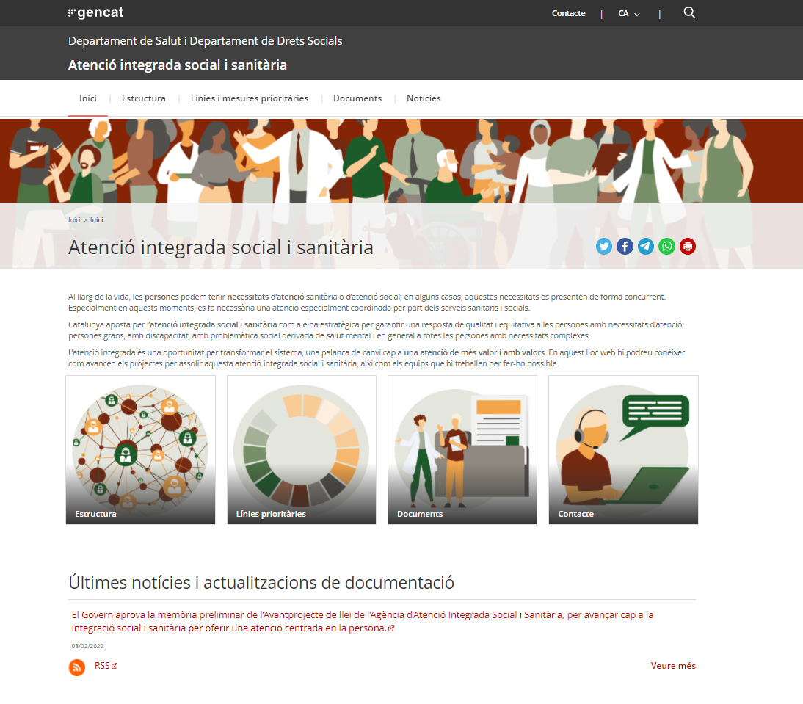
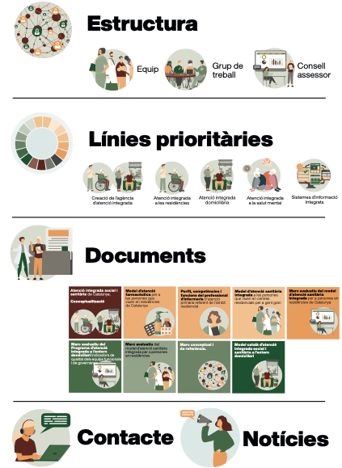
PÀGINA WEB AISS
Operativa febrer 2022
http://atenciointegradasocialisanitaria.gencat.cat/
Bústia Atenció integrada social i sanitària AISS@gencat.cat

Slide 81
7. Contracte programa
2022-2025
Consell General de Serveis Socials
Febrer 2022

Slide 82
Antecedents
14 anys d’experiència
Eina de relació amb el món local
El contracte programa es va posar en marxa l’any 2008. Se n’han signat 3, corresponents als cicles 2008-2011, 2012-2015 i 2016-2019, alguns d’ells incorporant addendes.
Aquesta eina permet impulsar una relació de proximitat entre la prestació del servei social i la ciutadania, situant l'ens local al centre de la prestació efectiva dels serveis al seu territori.
Promou la coordinació, la cooperació i la col·laboració en matèria de serveis socials i altres programes relatius al benestar social, entre el Departament i els ens locals, quant a la prestació i el finançament dels serveis socials.

Slide 83
Antecedents
Com es fa el procés?
Acord marc amb les entitats municipalistes sobre els criteris que regiran el CP i en quins serveis s’intensificarà el procés conjunt de millora
Aplicació dels criteris a la situació concreta de cada ens local, consensuant les peticions i respostes d’ambdues administracions
Acord del Govern de la Generalitat d’autorització de la despesa pluriennal
Signatura de cada CP
Prestació dels serveis
Pagament de bestretes
Avaluació i liquidació de l’any anterior

Slide 84
Antecedents
Amb qui se signa?
La Llei de Serveis Socials estructura el territori en Àrees Bàsiques de Serveis Socials (ABSS): ajuntaments de més de 20.000 habitants i els menors agrupats en consorcis, mancomunitats o en el seu defecte els consells comarcals.
Se signa CP amb les 110 ABSS existents.

Slide 85
Antecedents
Serveis i programes
S’estructuren en dos nivells:
  Nivell 1: serveis socials bàsics i competències delegades
  Nivell 2: serveis socials especialitzats i altres serveis de promoció i foment
Les ABSS tenen com obligatoris els serveis socials bàsics que són competència dels municipis, amb cofinançament de la Generalitat.
La resta de serveis depèn de:
  l’abast territorial. Alguns serveis tenen cobertura supraABSS, per exemple els EAIA,
  la realitat de cada territori, per exemple les actuacions d’atenció al poble gitano són pròpies de territoris on resideix aquest col·lectiu
  l'interès de cada territori per prestar aquells que no són obligatoris, com és el cas d’actuacions en matèria d’accessibilitat per exemple

Slide 86
Antecedents
Finançament
Generalitat: aportació del 66% EBAS, SAD i projectes
Ens local: % restant i totalitat de les infraestructures, locals, materials, sistemes d’informació, suport administratiu i ajudes d’urgència social
Possible copagament de les persones usuàries de SAD i teleassistència
Serveis socials bàsics
Serveis socials bàsics
Serveis socials especialitzats
Correspon a l’administració i entitat titular.
Generalitat ha d’assegurar el finançament dels serveis garantits.
Possible copagament de les persones usuàries.
Resta de Serveis
% d’aportació de cada administració segons pressupost i acord inclòs en el CP
Possible copagament de les persones usuàries.

Slide 87
Nou contracte programa 2022-2025
Principis rectors i eixos estratègics (I/III)
Les persones han de ser el centre de les polítiques i, tot i el principi d’universalitat dels serveis socials, cal prioritzar l’atenció a les persones i famílies que es troben en situació d’especial vulnerabilitat social.
Atenció més eficaç i eficient des de la proximitat.
Lleialtat institucional, fluïdesa en les relacions interadministratives. Impulsar espais de reflexió, d’anàlisi, d’implementació d’instruments i de protocols que afavoreixin la millora contínua dels serveis públics.
Optimització dels recursos. Desenvolupar sistemes sostenibles de provisió de serveis socials.
Objectivació i homogeneïtzació de les condicions de prestació i finançament dels serveis. Garantir en tot el territori un mínim comú de serveis perquè totes les persones els puguin gaudir amb les mateixes condicions.

Slide 88
Nou contracte programa 2022-2025
Principis rectors i eixos estratègics (II/III)
Transparència. Posar a disposició de la societat les dades que gestiona l’Administració i fer-les públiques, d’aquesta manera qualsevol persona o organització les podrà utilitzar.
Innovació. La millora contínua del CP i la innovació, recollida a l’article 79 de la Llei 12/2017 i al PESS 2021-2024, esdevenen un puntal en el nou CP.
Comunicació. Donar a conèixer les iniciatives emparades pel CP. Cal que la ciutadania estigui informada de les polítiques socials que es despleguen des dels diferents territoris.
Sistemes d’informació. Donar resposta a la gestió diària en l’atenció a les persones i permetre processos analítics de la informació per poder dissenyar, organitzar i avaluar serveis centrats en les persones i els professionals que les atenen.

Slide 89
Nou contracte programa 2022-2025
Principis rectors i eixos estratègics (III/III)
(continuació) Sistemes d’informació. El CP enceta una nova etapa pel que fa als seus sistemes d’informació. Emmarcat en el Pla de transformació digital del Departament de Drets Socials, s’ha iniciat el projecte de construcció del sistema de gestió integral del CP.
Coordinació i col·laboració. S’han previst espais conjunts per abordar les diferents qüestions vinculades amb el CP i per donar resposta als compromisos de treball.

Slide 90
Nou contracte programa 2022-2025
Polítiques incloses al Contracte Programa 2022-2025 (I/II)
  Fitxa 1. Atenció Primària - Serveis Socials Bàsics: Equips Bàsics d'Atenció Social, coordinació, actuacions de supervisió, servei de suport tècnic als EBAS i Ajuts d’Urgència Social.
  Fitxa 2. Atenció primària - Servei d'Intervenció Socioeducativa no residencial per a infants i adolescents en situació de risc.
  Fitxa 9. Transport Adaptat.
  Fitxa 19. Servei Especialitzat d'Atenció a la Infància i Adolescència (SEAIA).
  Fitxa 23. Òrgans de participació.
  Fitxa 30. Atenció al Poble Gitano.
  Fitxa 35. Accessibilitat.
  Fitxa 36. Promoció i reconeixement del Voluntariat.
  Fitxa 39. Servei d’Orientació i Acompanyament a les Families (SOAF).

Slide 91
Nou contracte programa 2022-2025
Polítiques incloses al Contracte Programa 2022-2025 (II/II)
  Fitxa 41. Servei Comarcal de Joventut.
  Fitxa 42. Oficines Joves per a l’emancipació juvenil.
  Fitxa 43. Desplegament de polítiques locals de joventut.
  Fitxa 44. Jovent en situació de vulnerabilitat.
  Fitxa 46. Envelliment quilòmetre zero.
  Fitxa 47. Atenció primària - Funció directiva.
  Fitxa 48. Atenció primària - Atenció a les persones sense llar.
  Fitxa 49. Prevenció conductes de risc.
  Fitxa 50. Serveis d’atenció en l’entorn domiciliari: SAD social i dependència, tecnologies de suport i cura, suport a familiars i cuidadors no professionals, banc de productes de suport.
  Fitxa 51. Referent de dependència i promoció de l’autonomia personal.
  Fitxa 52. Plans, programes i projectes d’acció comunitària.
  Fitxa 53: Pla estratègic de serveis socials, avaluació i sistemes d’informació.

Slide 92
Nou contracte programa 2022-2025
Principals novetats (I/III)
Serveis Socials Bàsics - Servei Bàsic d’Atenció Social (SBAS):
  Reforç dels equips. A partir de l’indicador es consensuaran els canvis necessaris per disposar d’un indicador acordat amb les entitats municipalistes per a la distribució dels recursos Plus.
  Reforç finançament a diversos Consells Comarcals que passen al 75%.
  S’inclou el tècnic de suport a partir del 2023.
  Integració de la pobresa energètica dins de les AUS.
Serveis d’atenció en l’entorn domiciliari – Servei d’atenció domiciliària (SAD):
  Increment del preu/hora del SAD: de 16,25 €/h als 19 €/h. Increment progressiu fins als 21,00€/h l’any 2025.
  Inclusió de la teleassistència avançada.

Slide 93
Nou contracte programa 2022-2025
Principals novetats (II/III)
Funció directiva:
  Generalització de la figura de direcció a totes les ABSS a partir del 2022.
  Les actuals coordinadores que es financen des del CP passen a ser considerades figures directives i a partir 2023 incorporació progressiva figura coordinadors >50.000 habitants.
Atenció a les persones sense llar:
  Incorporació d’aquesta estratègia
  Inclou el sostre 360º (per aquelles ABS que ja el tenien anteriorment es segueix amb el finançament del 100% per el professional l’any 2022).
Envelliment quilòmetre zero:
  Incorporació d’aquesta estratègia al CP.

Slide 94
Nou contracte programa 2022-2025
Principals novetats (III/III)
SIS:
  Desplegament a la demarcació de Barcelona
EAIA:
  Reducció de la càrrega assistencial (reducció nombre expedients) i incorporació de les teràpies.

Slide 95
Nou contracte programa 2022-2025
Finançament
CP 2022-2025
1.411.141.303,43 €
CP 2016-2019
925.794.333 €
Addendes Covid
60.697.806,99 €

Slide 96
8. Projectes Estratègics per a la millora de la qualitat de vida de la infància, l’adolescència i la joventut a Catalunya
Consell General de Serveis Socials
Febrer 2022

Slide 97

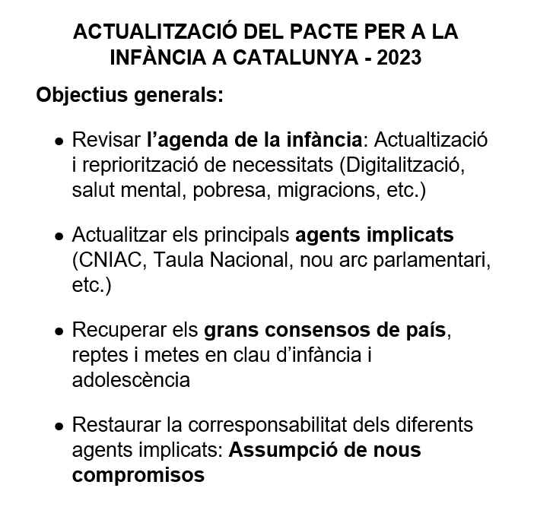
Actualització del Pacte per a la infància
El pacte per a la infància és un compromís de país pel benestar dels infants i adolescents a Catalunya. Un acord social consensuat i signat pels principals agents institucionals, socials i econòmics amb la finalitat de donar resposta a les necessitats dels nens i nenes, posant-los al centre de les polítiques públiques com a prioritat del govern.
2013
2023
10 anys

Slide 98
Actualització del Pacte per a la infància
Procés de treball i calendarització:
Disseny del procés
i constitució del Grup Motor
Elaboració dels documents de bases
Procés Participatiu del Pacte
Informe Final i definir la Governança
Realitzar les accions preparatòries per al desenvolupament del procés participatiu.
Es constituirà un grup motor impulsor del projecte
Definició d’un pla de treball
Elaboració dels documents de base per als debats que tindran lloc en el procés participatiu.
En paral·lel es posarà en marxa el procés comunicatiu per arribar als diferents col·lectius
Aquest procés s’iniciarà amb la presentació del document de bases a tots els agents implicats
Creació de grups de treball específics
Participació explícita d’infants i adolescents
Recollir totes les aportacions del procés participatiu per l’elaboració de l’informe final.
Negocació a nivell polític i social
Presentació del pacte per a la infància 2023
Març - Abril 2022
Maig - Juny 2022
Setembre – Desembre 2022
Gener - Març 2023
* Calendari aproximat

Slide 99
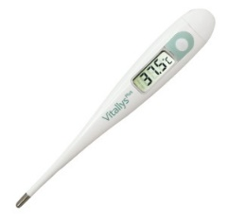





Pla de millora del Sistema d’atenció a la infància
Prendre la temperatura al Sistema
Procés participatiu de tots els agents implicats
Anàlisi de la informació:
Diagnòstic compartit
2019
-
2020
Retorn a les professionals i recollida d’accions concretes
Proposta de Pla de Millora del Sistema d’Atenció a la infància
2021
-
2022

Slide 100

Pla de millora del Sistema d’atenció a la infància
Per a què un Nou Model d’Atenció a la infància?
PREVENCIÓ
DRETS
DETECCIÓ PRECOÇ
ACOLLIMENT FAMILIAR
ATENCIÓ
RESTAURACIÓ
PARTICIPACIÓ
EDUCACIÓ I FORMACIÓ
BENESTAR
SALUT MENTAL
EMANCIPACIÓ
INCLUSIÓ SOCIAL
CURA A LES PROFESSIONALS
PLANIFICACIÓ I AVALUACIÓ
PERSPECTIVA FEMINISTA

Slide 101
Pla de millora del Sistema d’atenció a la infància
Estructura del Pla:
Nou Pacte per a la infància a Catalunya
Pla Estratègic de Serveis Socials de Catalunya
Pla de Millora del Sistema d’atenció a la infància i l’adolescència
40 Accions
Iniciades o previstes pel
2022
13
Objectius
Estratègics
21
Objectius
Específics
70
Accions
5
Línies
Estratègiques

Slide 102
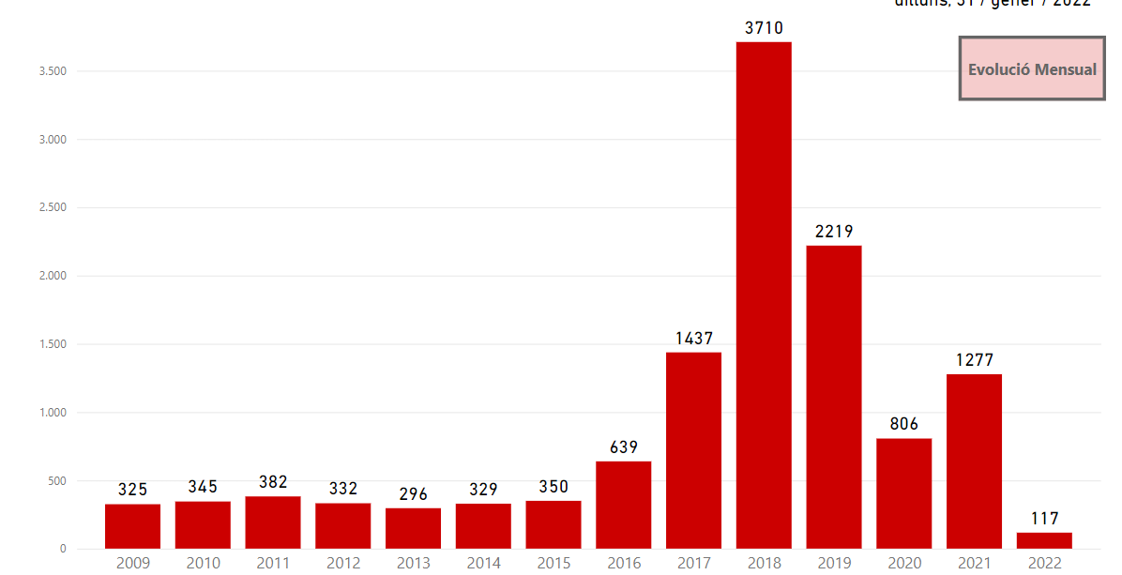
Taula per a la inclusió de joves en situació de vulnerabilitat
Antecedents:
Evolució d’arribades anuals de Joves Migrats Sols a Catalunya 2011 - 2021
Més de 5.200 JMS atesos actualment per la DGAIA

Slide 103
Taula per a la inclusió de joves en situació de vulnerabilitat
2016
2017 – 2018
2019
2020-2021
2022
Primers indicis de l’augment del flux migratori
Arribada “masiva” de JMS
“Posar Ordre”
Inclusió Social i Avaluació
Estrategia Catalana per l’Acollida i la Inclusió de JMS (ECAI)
Protocols d’arribada
Equilibri territorial de places (estudi)
Nou Equip JMS/DGAIA
Anàlisis de perfils
Dispositiu d’Atenció Inmediata (DAI)
Impuls taules locals
Coordinació Dades amb Mossos d’Esquadra
Ampliació recursos autonomia.
Pisos 16-21
Treball i Formació (SOC)
Impuls Sostre 360
Dinamizadors Cívics
Inici Evaluació ECAI
Coordinació Dades Mossos i Policía
Modificació Llei Estrangeria
Creació de la Taula per la inclusió de joves en situación de vulnerabilitat
Atenció Humanitària
Garantia drets fonamentals (Necessitats basiques, salut, educ., etc.)
Creació del Servei de Primera Acollida y Atenció Integral (SPAAI)
Ampliació de Places
Servei de Protecció d’Emergencia (SPE)
Creació de la Taula Institucional de JMS
Inici monitorització arribades
Els JMS eren acollits en els centres ordinaris, principalment als C.A.
Pla de Contingencia
Reconversió de recursos cap a un únic model d’atenció residencial
Mentoria entre iguals

Slide 104

Taula per a la inclusió de joves en situació de vulnerabilitat
La població diana són els i les joves que es troben en situació de vulnerabilitat a Catalunya independentment del seu origen, les seves característiques o la seva situació administrativa
Fomentar la coordinació interdepartamental i interagències. Governança compartida
Dissenyar i desenvolupar actuacions conjuntes per facilitar el procés d’emancipació, inclusió i autonomia personal dels i les joves
Contribuir al foment i respecte dels drets reconeguts als infants, adolescents i joves i vetllar perquè l'exercici d'aquests drets es garanteixi
Departaments Generalitat
Representants àmbit local
Entitats
Socials
Joves
Representants
Sindicats
Institucions
Experts

Slide 105
9. Premis Recerca i Innovació en Serveis Socials
Consell General de Serveis Socials
Febrer 2022

Slide 106
Premis Recerca i Innovació en Serveis Socials
MOTIVACIÓ
Realitat social viva
Compliment amb el Pla estratègic de serveis socials 2021-2024
Necessitat de millorar a partir del coneixement i l’expertesa
Obligació de prestar el millor servei a la ciutadania
VOLUNTAT POLÍTICA

Slide 107
Premis Recerca i Innovació en Serveis Socials
OBJECTIU
PREMI RECERCA: Dirigit al món acadèmic
PREMI INNOVACIÓ: Dirigit a àrees bàsiques, professionals i entitats
A qui va dirigit

Slide 108
Premis Recerca i Innovació en Serveis Socials
METODOLOGIA
Cronograma de desplegament:
Abril-maig : convocatòria
Setembre-octubre: resolució
Novembre-desembre: lliurament
Dotació: 12.000 € per cadascun i difusió
Jurat
Begoña Román, Maria Àngels Balsells, Angel Belzunegui, Fernando Fantova, Carme Junyent

Slide 109
10. Polítiques d’habitatge
Un resum de les principals línies d’actuació
Consell General de Serveis Socials
Febrer 2022

Slide 110
Context
  1. Parc d’habitatge de lloguer social insuficient, amb baixa promoció de nou habitatge protegit públic i privat
 | 2014 | 2015 | 2016 | 2017 | 2018 | 2019 | 2020 | 2021
Habitatges del Fons d’habitatges destinats a polítiques socials |  |  | 7.458 | 7.766 | 7.879 | 7.928 | 8.061 | 8.245
Habitatges de la Xarxa d’Habitatges d’Inclusió Social (XHIS) | 1.453 | 1.643 | 1.815 | 2.020 | 2.240 | 2.490 | 2.828 | 3.119
Habitatges de la Xarxa de Mediació per al Lloguer Social (XMLLS) | 9.218 | 9.200 | 9.154 | 9.040 | 8.372 | 8.241 | 8.070 | 8.019
Habitatges d'entitats financeres (efectivament incorporats a gestió AHC) | 804 | 1.354 | 2.233 | 2.823 | 3.178 | 3.772 | 3.734 | 3.820
Habitatges del parc públic gestionats per l’Agència de l’Habitatge de Catalunya | 14.089 | 14.489 | 14.420 | 15.255 | 15.570 | 16.668 | 17.019 | 17.357
Total d'habitatges destinats a polítiques socials amb suport de la Generalitat | 25.564 | 26.686 | 35.170 | 36.904 | 37.239 | 39.099 | 39.712 | 40.560
HPO iniciats | 2021 | 2020 | 2019 | 2018 | 2017 | 2016 | 2015 | 2014 | 2013 | 2012 | 2011 | 2010 | 2009 | 2008
Barcelona | 2.523 | 1.939 | 1.785 | 1.368 | 1.053 | 869 | 939 | 992 | 616 | 1.356 | 2.142 | 4.953 | 5.795 | 7.466
Girona | 50 | 4 | 61 | - | 4 | 8 | 16 | - | 2 | 7 | 284 | 557 | 641 | 855
Lleida | 6 | - | 10 | 24 | - | - | 19 | - | - | 119 | 167 | 1.183 | 1.402 | 936
Tarragona | 36 | - | 28 | 2 | - | 2 | 39 | - | 60 | 156 | 174 | 909 | 1.189 | 1.285
Catalunya | 2.615 | 1.943 | 1.884 | 1.394 | 1.057 | 879 | 1.013 | 992 | 678 | 1.638 | 2.767 | 7.602 | 9.027 | 10.542

Slide 111
Ajuts al pagament del lloguer
Eines preventives per a evitar la pèrdua de l’habitatge
Ajuts ordinaris
L’any 2021 s’ha assolit la segona xifra d’ajuts ordinaris més important
en beneficiaris (62.574) i import concedit (120 MEUR).

Slide 112
Ajuts al pagament del lloguer
Eines preventives per a evitar la pèrdua de l’habitatge
Ajuts a residents del parc gestionat per l’AHC
L’any 2021 s’ha mantingut el nivell de cobertura de 2020
d’acord amb el nombre de sol·licituds rebudes

Slide 113
Ajuts al pagament del lloguer
Altres eines per a evitar la pèrdua de l’habitatge
Prestacions Econòmiques d’Especial Urgència (PEEU)
1.933 ajuts COVID
L’any 2021 s’ha assolit la xifra més important
en beneficiaris (5.212) i import concedit (14 MEUR).

Slide 114
Intermediació per evitar desnonaments
Altres eines per a evitar la pèrdua de l’habitatge
Desnonaments evitats pel servei Ofideute
L’any 2021 s’ha incrementat el nombre de solucions pactades per evitar desnonaments,
tornant als nivells de finals de la crisi iniciada el 2008

Slide 115
Esforç de l’AHC per a evitar la pèrdua de l’habitatge
Recursos econòmics per a evitar la pèrdua de l’habitatge
Import destinat a evitar la pèrdua de l’habitatge a través d’ajuts
L’any 2021 s’ha arribat al rècord en recursos destinats
a ajuts per a evitar la pèrdua de l’habitatge, amb quasi 140 MEUR

Slide 116
Esforç de l’AHC per a evitar la pèrdua de l’habitatge
Llars en vulnerabilitat sobre les que s’ha actuat
Nombre d’unitats de convivència beneficiàries
L’any 2021 s’ha arribat al rècord en unitats de convivència beneficiades
pels ajuts i les solucions d’Ofideute, fins a més de 75.000

Slide 117




Perfil del sol·licitant d’ajuts al pagament del lloguer
Com són les famílies beneficiàries dels ajuts ordinaris?
Ingressos mitjans de les unitats de convivència beneficiàries: 11.763,66 EUR/any
Mitjana de membres de les unitats de convivència beneficiàries: 3 persones
Mitjana d’edat de les unitats de convivència beneficiàries: 48,5 anys
Estimació del total persones beneficiàries dels ajuts el 2021: 225.423 persones (75.141 ajuts x 3 membres per habitatge)

Slide 118




Impacte econòmic dels ajuts al pagament del lloguer
Com es redueix l’esforç dels beneficiàries dels ajuts ordinaris?
Esforç econòmic mitjà abans de l’ajut: 46,53% dels ingressos
Estalvi mitjà per ajut al pagament del lloguer: 157 EUR/mes
Esforç econòmic mitjà després de l’ajut: 30,31% dels ingressos

Slide 119








Principals línies davant l’escassetat d’habitatge social
Mecanismes d’ampliació del parc d’habitatge social
Tanteig i retracte: 3.425 habitatges per l’AHC (184 MEUR)
  1.049 habitatges pels ajuntaments (57 MEUR, dels quals 12 MEUR amb finançament ICF-AHC)
  553 habitatges per part de les entitats (35 MEUR, dels quals 26 MEUR amb finançament ICF-AHC)
Habitatges cedits per EEFF: 3.820 ja cedits
Finançament ICF i AHC: Promoció (140 MEUR) i tanteig (110 MEUR)
Programa Reallotgem: per a casos de Mesa i per a desnonaments assenyalats
Promoció INCASOL: reserva del 25% per a habitatges per a joves
Fons NGEU: 160 MEUR per a promoció d’habitatge social 2022-2023
Lluita contra el despoblament: pla pilot i properes noves convocatòries

Slide 120
PTSH: el full de ruta per als propers anys
Principals objectius i xifres del PTSH
Principals objectius:
  Compliment del mandat de solidaritat urbana (15% d’habitatge de lloguer social) en els municipis inclosos a les àrees de demanda residencial forta i acreditada l’any 2042.
  Increment dels habitatges de lloguer social a tot Catalunya fins el 7% dels habitatges principals l’any 2042.
Principals actuacions:
Suport públic a 355.000 llars, perquè puguin accedir a un habitatge digne i adequat principalment en termes de preu, localització, règim de tinença i superfície.
Ampliar el parc de lloguer social en......................................182.000 habitatges
        Els quals es desglossen en:
            HPO de lloguer social de nova construcció: 110.000 habitatges
            Adquisició ús o propietat d’habitatges existents: 38.000 habitatges
            Mobilització del parc existent cap el lloguer social: 34.000 habitatges
Impulsar la construcció d’habitatges amb protecció
oficial de compravenda i de tinences intermèdies...................110.000 habitatges
Nous ajuts al pagament del lloguer per a ................................ 63.000 llars

Slide 121
11. Torn obert de paraules
Consell General de Serveis Socials
Febrer 2022

Slide 122
https://dretssocials.gencat.cat

